Slide 1
Декабристы
Социальный педагог, ГБОУ АО СКОШ №15,
высшей квалификационной категории
Павлишинец Н.А.

Slide 2
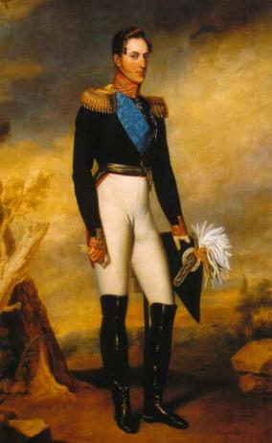
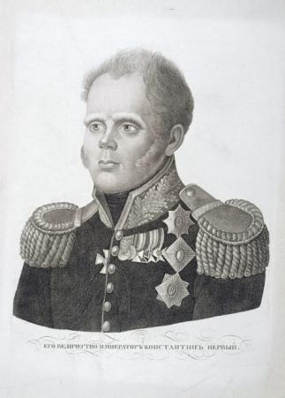
Осенью 1825 г. во время поездки по стране Александр I внезапно заболел и 19 ноября умер в городе Таганроге.
У императора сыновей не было, наследником престола считался его брат Константин Павлович. Однако в 1822 г. Константин отказался от своих прав на престол. По закону права наследования переходили к следующему брату царя — Николаю, о чем был издан специальный манифест. Но этот документ опубликован не был, о нем знали лишь 3—4 человека. Поэтому, когда 27 ноября 1825 г. весть о смерти императора достигла Петербурга, столица, а затем и вся страна стали присягать императору Константину. Сам он, будучи наместником в Польше, находился в Варшаве.
Александр I
Константин

Slide 3
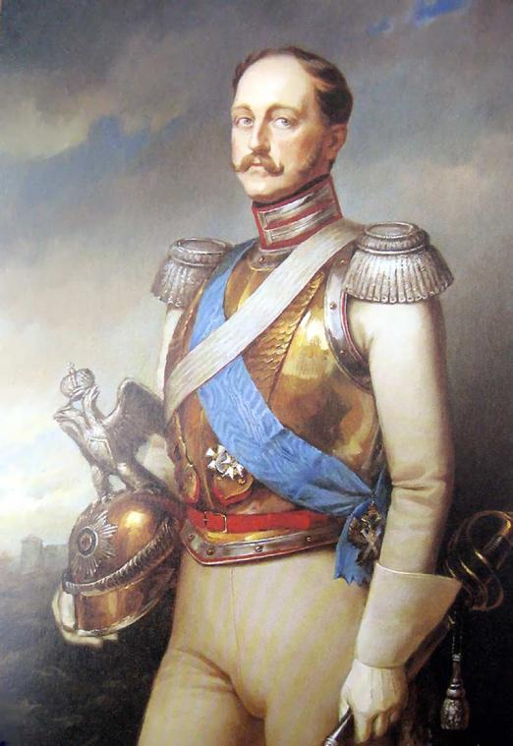
НИКОЛАЙ I-вступил на престол
14 декабря 1825 года.
И первый же день омрачился восстанием декабристов на Сенатской площади, которое было подавлено, а руководители казнены в 1826 г.

Slide 4
После победы над Наполеоном в России, наша армия продолжила боевой поход. В 1814 году мы вступили в Париж. Вся Европа восхитилась мощью и боевой выучкой русской армии. Многие россияне увидели, что простой народ в Европе живет лучше, чем в России. Нашлись талантливые люди, которые задумали переустроить Россию.

Slide 5
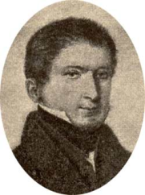
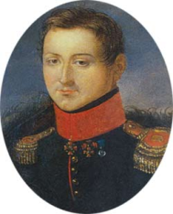
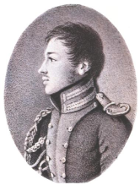
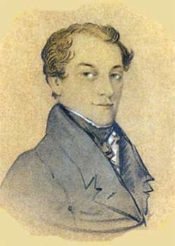
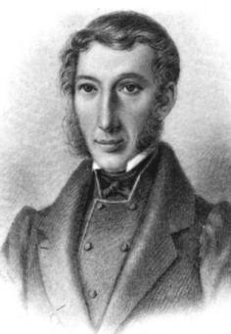
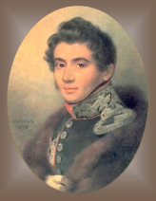
Руководители повстанцев
С. И. Муравьев-Апостол.
М. И. Муравьев-Апостол
П. Пестель.
К. Рылеев.
С.П.Трубецкой
Н. Муравьев

Slide 6
План декабристов
1.Вывести на Сенатскую площадь 6 гвардейских полков
2. Назначить диктатора- человека с неограниченными полномочиями
3. Взять Зимний дворец, арестовать царскую семью
4. Захватить банк и почтамт
5. Сенат должен утвердить «Манифест к русскому народу» введение гражданских прав и свобод, отмена неограниченной власти императора. Отмена крепостного права

Slide 7
14 декабря 1825 года- восстание декабристов.
Слова декабристов
Рылеев сказал Бестужеву: «И все-таки мы начнем. Я уверен, что погибнем, но пример останется. Принесем жертву для будущей свободы Отечества».
«Мы так твердо были уверены, что или мы успеем, или умрем, что не сделали ни малейшего сговора на случай неудачи» - сказал позднее Александр Бестужев.
«Случай удобен, если мы нечего не предпримем, то заслужим во всей силе имя подлецов» - сказал Пущин.

Slide 8
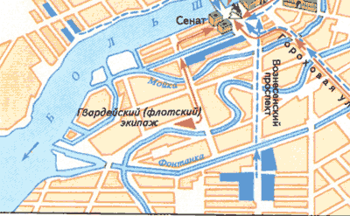
Путь движения войск декабристов

Slide 9
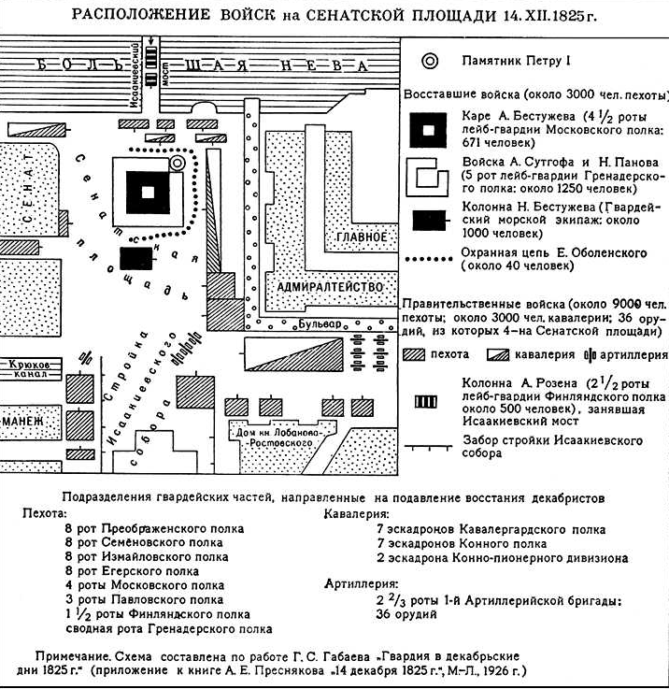

Slide 10
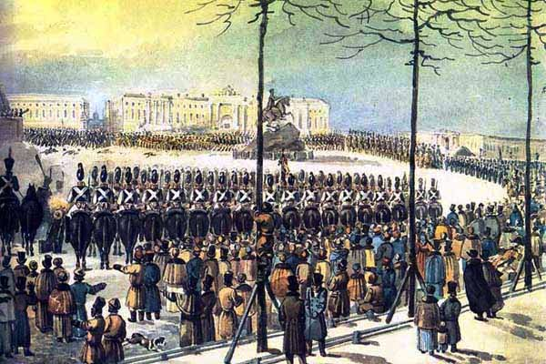

Slide 11
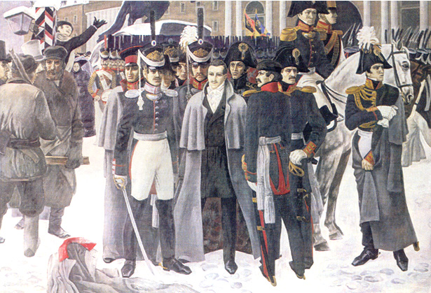
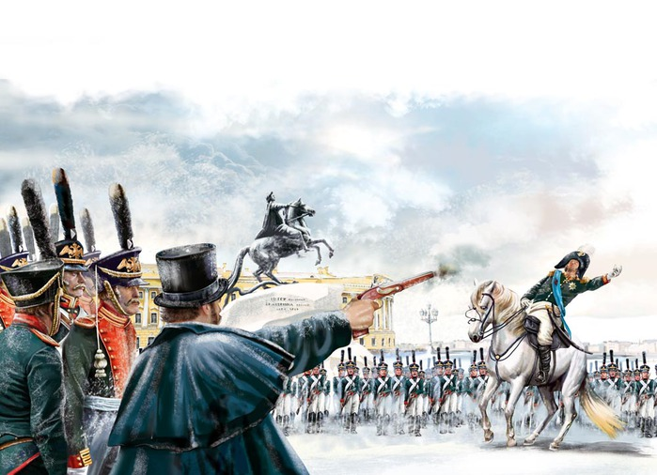
Восстание потерпело поражение.

Slide 12
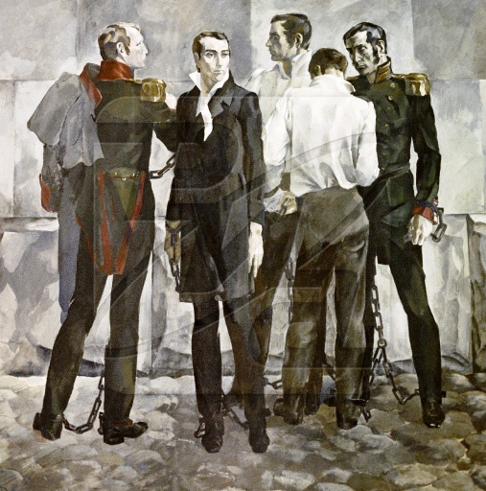
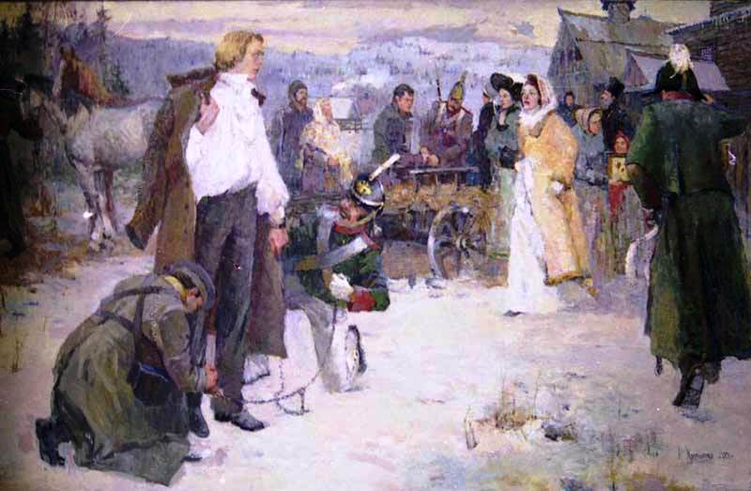
Арестовано около 3 тыс. человек,
и осужден 121 человек.
Более 100 декабристов сосланы в Сибирь.

Slide 13
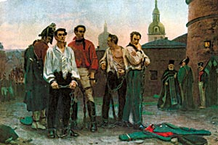
казнены:
Павел Пестель, Михаил Бестужев-Рюмин,
Кондратий Рылеев, Сергей Муравьев-Апостол,
Петр Каховский

Slide 14
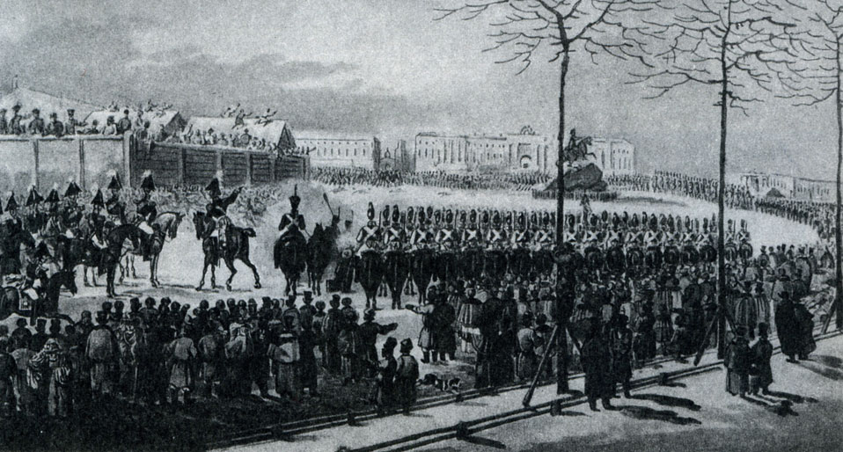
«…цвет общества, умные талантливые люди, потратили свои жизни на ненужную борьбу.»

Slide 15
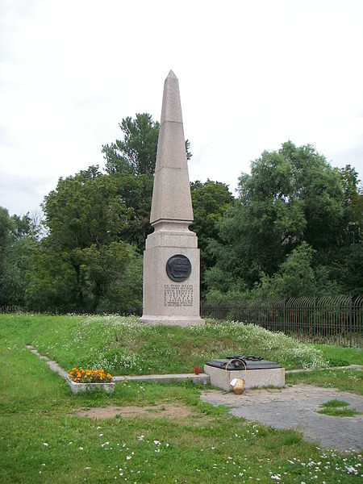
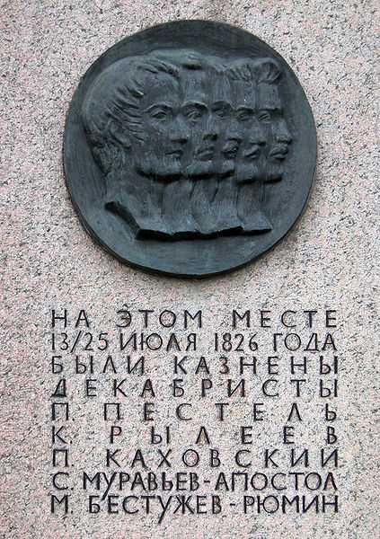
Монумент декабристам на месте их казни
в кронверке Петропавловской крепости.

Slide 16
Историческое значение и последствия восстания
декабристов.
Декабристы всколыхнули передовую часть российского общества, способствовали тому, что ее усилия и таланты оказались направленными на борьбу с крепостничеством и самодержавием.
Несмотря на разгром выступления декабристов, Николай I оказался под сильным впечатлением от этого события, увидел необходимость реформирования общественного строя Он решил дать стране четкие законы, опираясь при этом на чиновничество, поскольку доверие к дворянскому сословию было подорвано. Опасаясь повторения таких выступлений, он, с одной стороны, усилил меры противодействия по отношению к возможным заговорам, а с другой — предпринял шаги по осторожному продолжению реформ, которые помогли бы снять напряженность в обществе.

Slide 17
Дворяне, сосланные на каторгу
за участие в восстании на Сенатской площади
в Санкт-Петербурге 14 декабря 1825 года

Slide 18
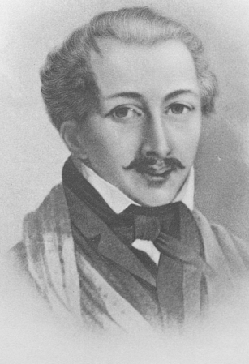
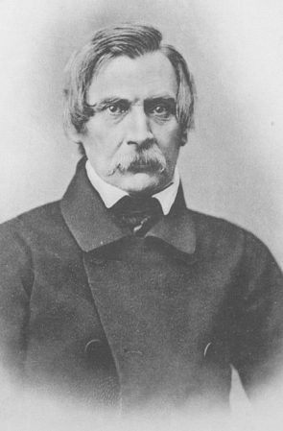
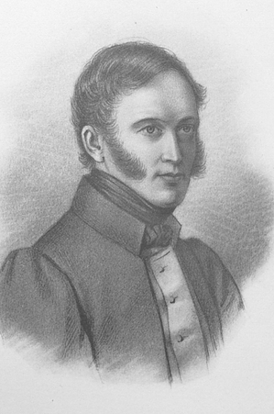
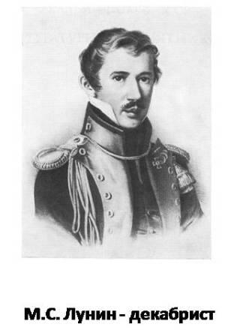
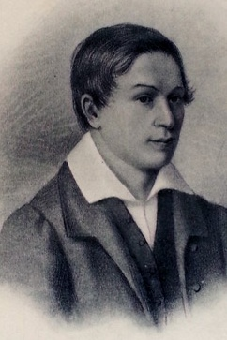
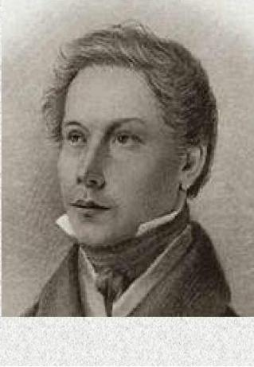
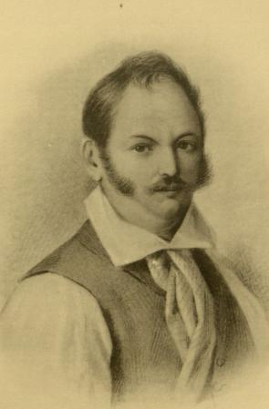
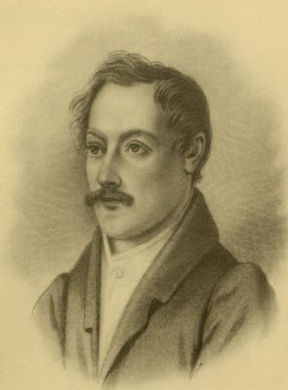
Пётр Григорьевич Каховский
Иван Иванович Пущин
Александр Александрович
Крюков
Иван Борисович
Аврамов
Михаил Александрович Фон – Визин
Александр Иванович Одоевский
Юлиан Казимирович
Люблинский

Slide 19
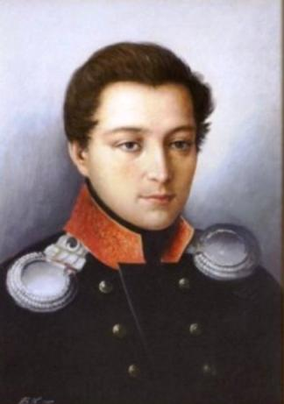
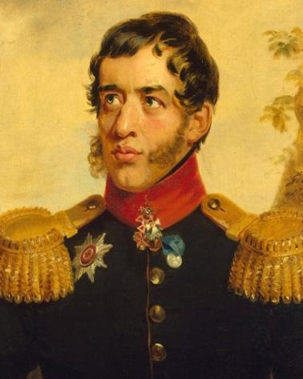
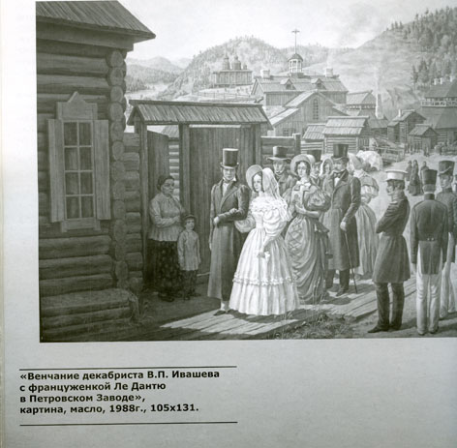
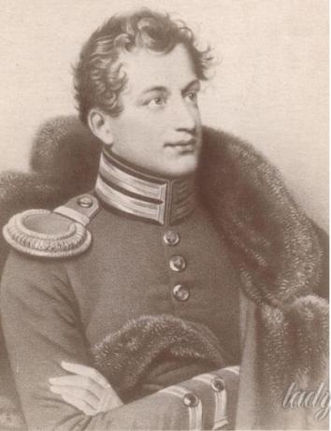
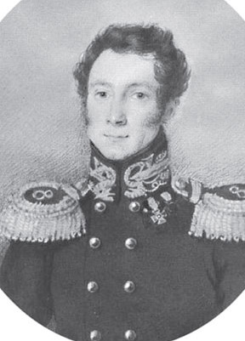
Василий Петрович
Ивашов
Сергей Волконский
Иван Анненков
Сергей Петрович Трубецкой
Николай Александрович
Бестужев

Slide 20
Спасибо за внимание!
В презентации использованы интернет ресурсы

